Slide 1
Ética General Sección 1 Parte 1 de 2 Introducción
Diplomado
de
Ética Social Módulo 1 Parte 1 de 2

Slide 2
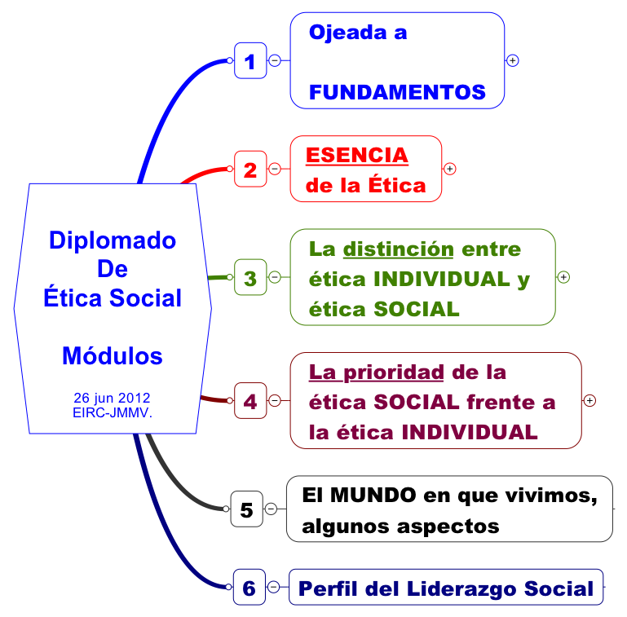

Slide 3
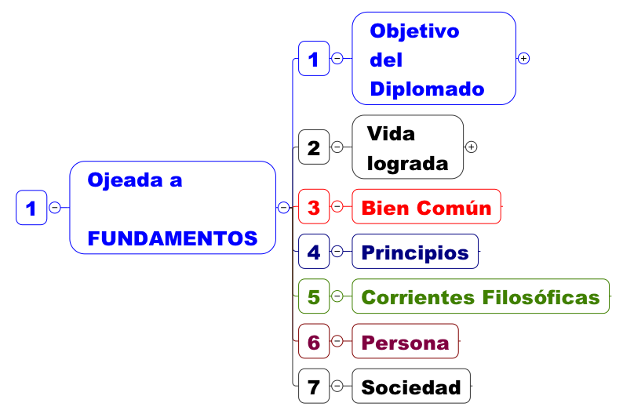
Notes:
Nociones:
Inmanente
Exterior
Objeto
Substancia
Accidente
Ente
Panteísmo
Substancia-accidente

Slide 4
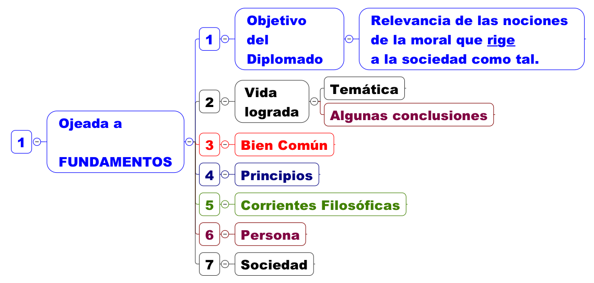

Slide 5

Visión de una vida lograda

Slide 6
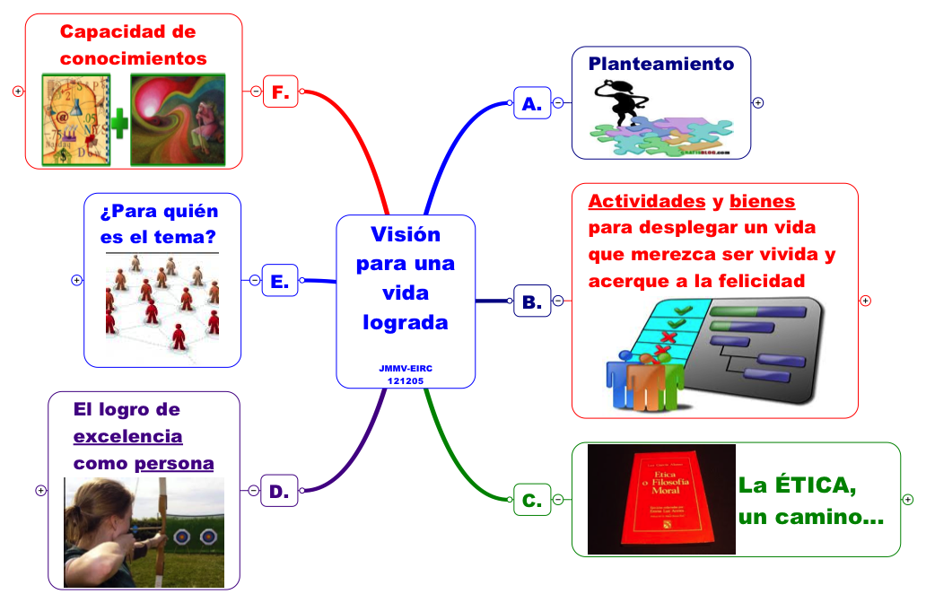

Slide 7
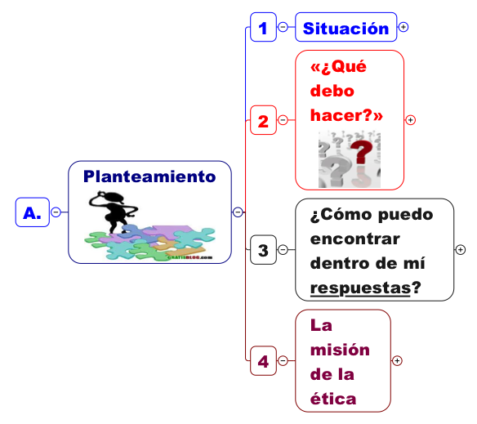

Slide 8




Slide 9


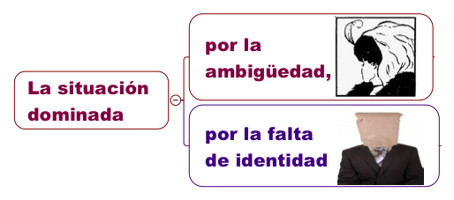


Slide 10
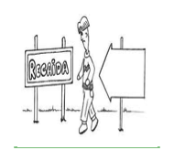

Slide 12
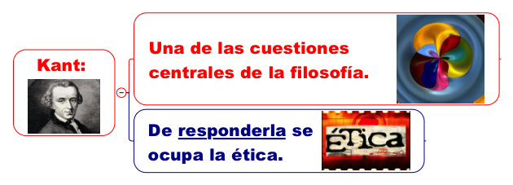
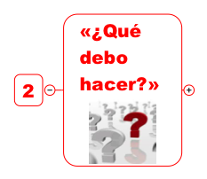
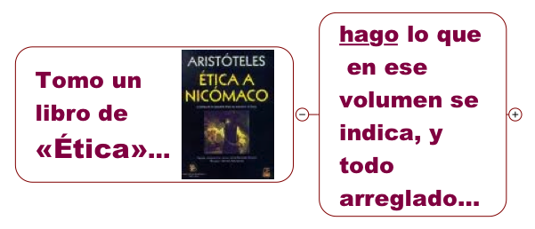
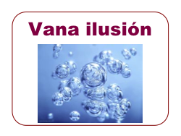

Slide 13

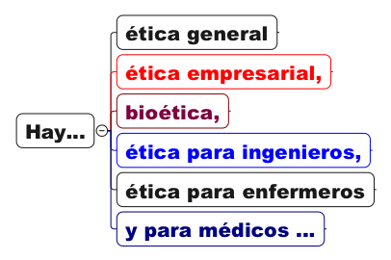


Slide 15
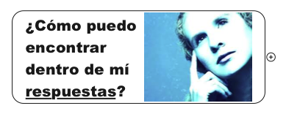




Slide 16

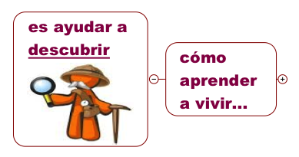


Slide 17

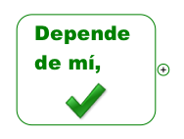


Slide 18
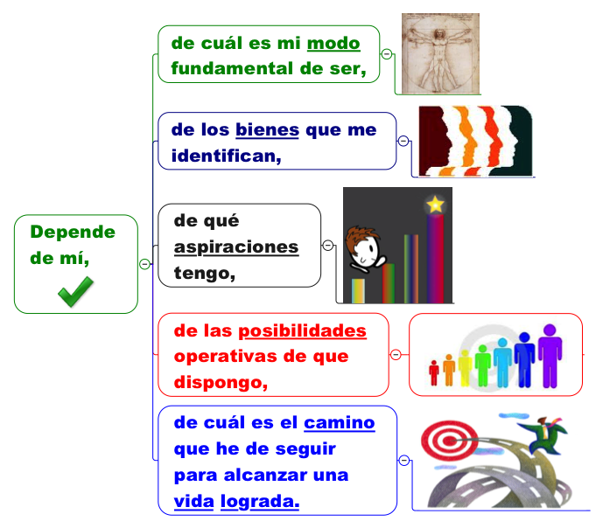
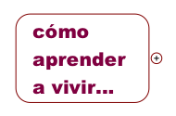

Slide 19


Slide 20
Resumen

Slide 21
Resumen

Slide 22
Resumen

Slide 23


Slide 24
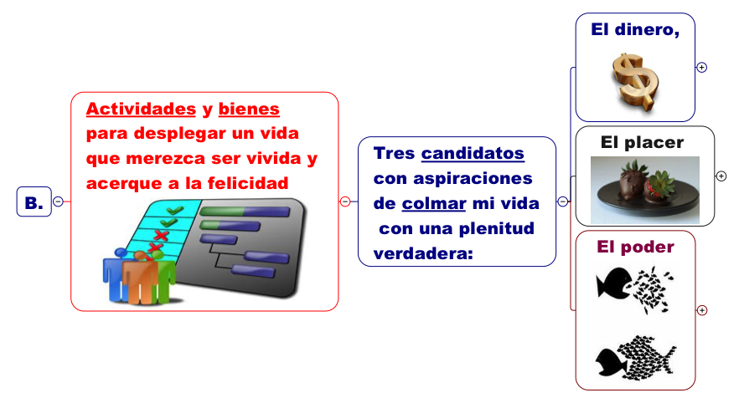

Slide 25
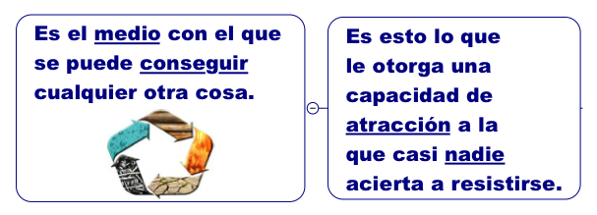
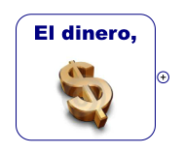
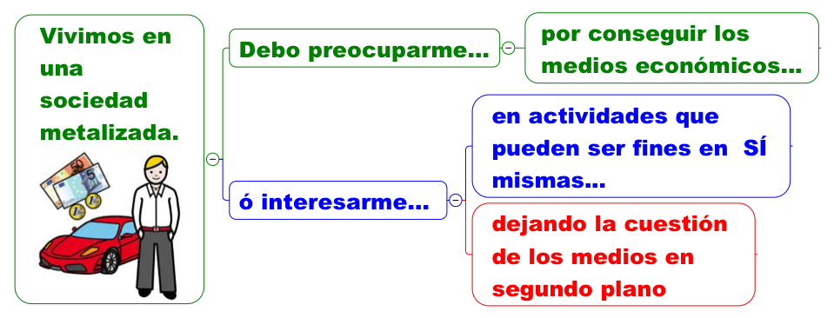

Slide 26


Slide 27
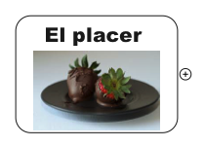





Slide 28



Slide 29
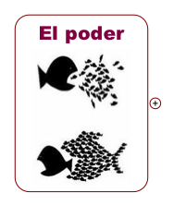

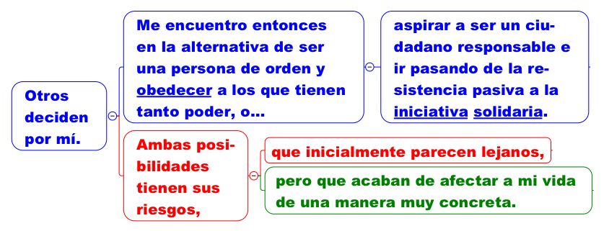


Slide 31
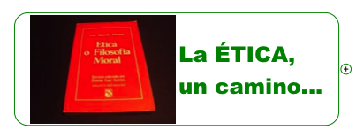



Slide 32


Slide 33


Slide 34


Slide 36
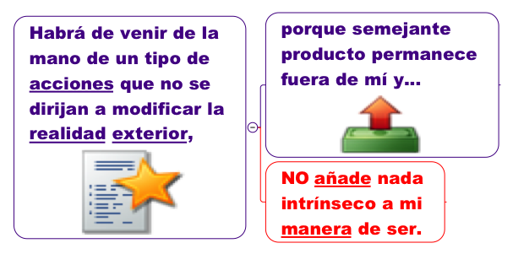



Slide 37
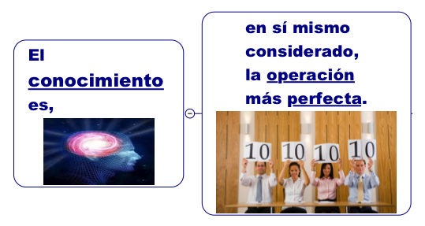


Slide 38




Slide 40



Slide 41
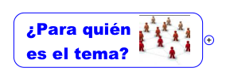
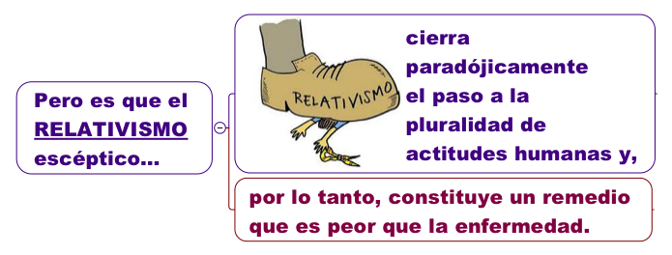

Notes:
Por esta razón el término dogmático significaba relativo a una doctrina o basado en un principio. Lee todo en: El Dogmatismo | La guía de Filosofía http://filosofia.laguia2000.com/diccionario-de-filosofia/el-dogmatismo#ixzz2HsQqjoUz

Slide 43

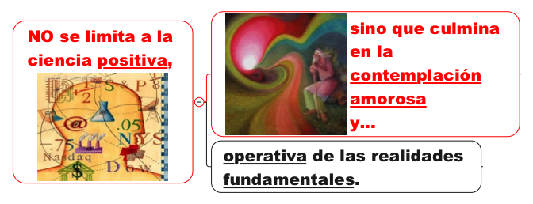


Slide 44




Slide 45
Fin

